Slide 1

PHÂN TÍCH HƯỚNG KẾT CẤU
Phân tích hướng và cấu trúc texture
Sobel gradient và phổ Fourier
Báo cáo bài tập lớn môn Xử lý ảnh
Nguyễn Trung Kiên B23DCCN464
Phùng Trần Đức Long B23DCCN508
Phạm Xuân Minh B23DCCN564
Nguyễn Viết Vũ B23DCCN946
TextureLab Desktop
01
Notes:
Nguồn: báo cáo và danh sách thành viên trong bộ tệp đính kèm. Ảnh tổng hợp: texture/synthetic.py, góc 30°, nhiễu 0,15, seed 2026.

Slide 2
PHÂN TÍCH HƯỚNG KẾT CẤU
Bài toán và quy ước hướng
Đầu vào
Đầu ra
Ảnh kết cấu xám hoặc RGB
Vùng phân tích ROI tùy chọn
Histogram hướng, góc đỉnh
Độ tập trung R và entropy
Bản đồ hướng cục bộ
θ ∈ [0°, 180°) 0° nằm ngang 90° thẳng đứng
Góc cấu trúc ngược chiều kim đồng hồ, hai trục cách 180° tương đương.
TextureLab Desktop
02
Notes:
Nguồn: texture/analysis.py; https://imagej.net/plugins/directionality

Slide 3
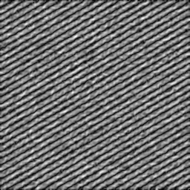
PHÂN TÍCH HƯỚNG KẾT CẤU
Nhánh Sobel và histogram hướng
Gₓ, Gᵧ = Sobel(I)
M = √(Gₓ² + Gᵧ²)
θ = [atan2(−Gᵧ, Gₓ) + 90°] mod 180°
Trọng số M², bỏ phiếu tuyến tính vào hai bin kề nhau.
Gaussian tuần hoàn làm trơn histogram.
Nội suy parabol xác định vị trí đỉnh.
Sobel 5 × 5, Gaussian σ = 1 px
TextureLab Desktop
03
Notes:
Nguồn: texture/analysis.py; https://imagej.net/plugins/directionality. Ảnh gradient từ lần thực nghiệm Python.

Slide 4
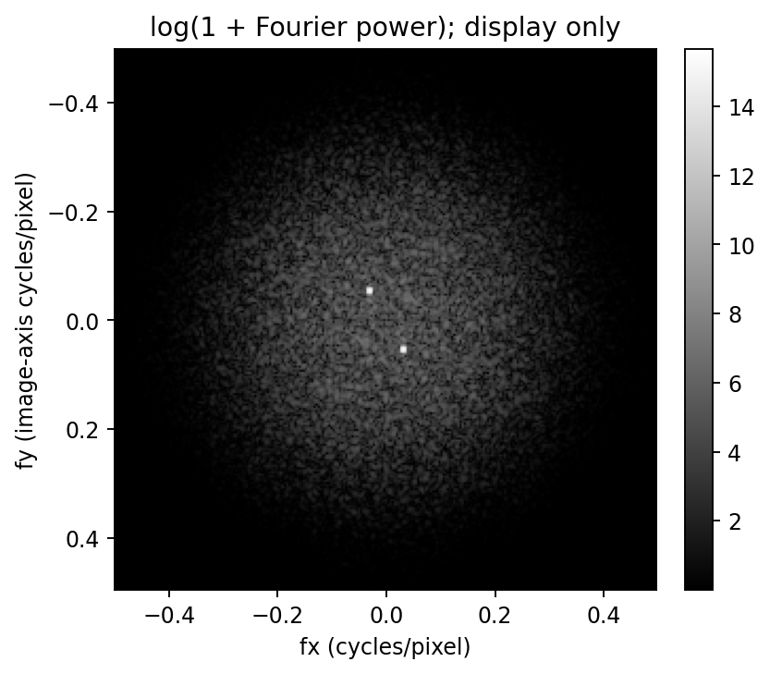
PHÂN TÍCH HƯỚNG KẾT CẤU
Nhánh Fourier
Trừ trung bình và áp dụng cửa sổ Hann
F = FFT2(I), P = |F|²
Gom năng lượng trong vành tần số
θ = [atan2(−fᵧ, fₓ) + 90°] mod 180°
0,02 ≤ √(fₓ² + fᵧ²) ≤ 0,45
Tọa độ tần số chuẩn hóa riêng theo chiều rộng và chiều cao.
TextureLab Desktop
04
Notes:
Nguồn: texture/analysis.py; https://numpy.org/doc/stable/reference/routines.fft.html. Phổ log dùng để hiển thị; histogram tính từ công suất tuyến tính.

Slide 5
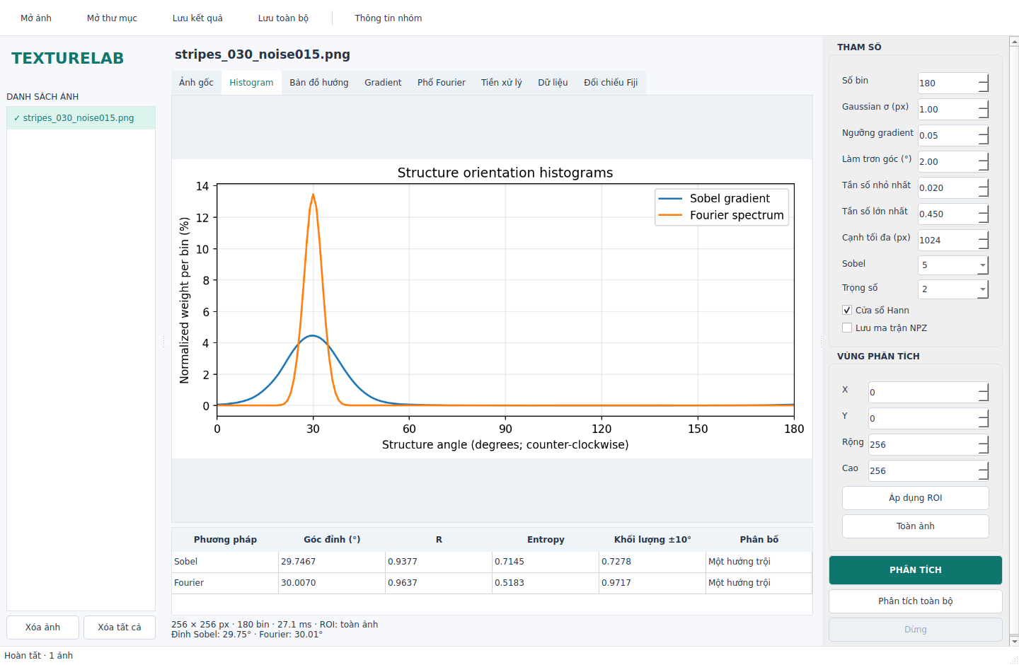
PHÂN TÍCH HƯỚNG KẾT CẤU
Ứng dụng desktop TextureLab
Ảnh đơn và xử lý lô
ROI bằng chuột hoặc tọa độ
Luồng phân tích nền
CSV, JSON, PNG, HTML, NPZ
Đối chiếu histogram Fiji
TextureLab Desktop
05
Notes:
Nguồn: app.py, texture/export.py, texture/comparison.py. Ảnh chụp cửa sổ Qt thật chạy với mẫu 30°, nhiễu 0,15.

Slide 6
PHÂN TÍCH HƯỚNG KẾT CẤU
Thiết kế thực nghiệm
240
12 góc × 4 mức nhiễu × 5 seed
Ảnh 256 × 256, chu kỳ vân 16 px
Lượng tử hóa uint8 trước phân tích
lượt đánh giá chính
e = |((θ̂ − θGT + 90°) mod 180°) − 90°|
Khảo sát Gaussian: 144 lượt. Số bin: 144 lượt. Hann: 72 lượt.
Các trường hợp biên gồm ảnh hằng, nhiễu và nhiều hướng.
TextureLab Desktop
06
Notes:
Nguồn: results/experiments/metrics.json; texture/experiments.py. Ở mức nhiễu 0, ảnh lặp lại theo seed nên không coi là 60 quan sát độc lập.

Slide 7
PHÂN TÍCH HƯỚNG KẾT CẤU
Sai số góc theo mức nhiễu
σn = 0,30
Sobel: 0,9573°
Fourier: 0,0703°
Fourier giữ đỉnh ổn định hơn trên bộ vân sin có tính tuần hoàn đã chọn.
TextureLab Desktop
07
Notes:
Nguồn: results/experiments/accuracy_summary.csv. 60 lượt mỗi mức nhiễu. Kết luận chỉ áp dụng cho tập ảnh tổng hợp đã khảo sát.

Slide 8

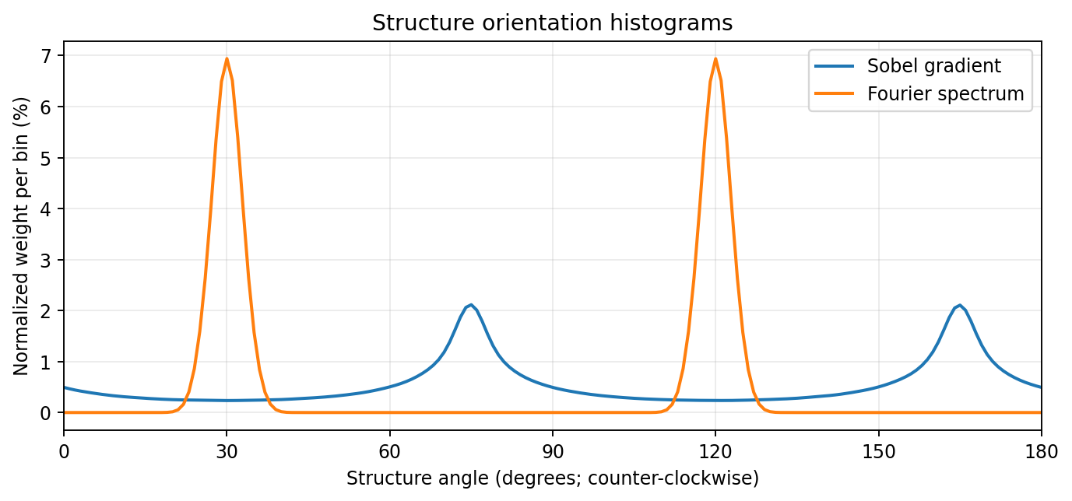
PHÂN TÍCH HƯỚNG KẾT CẤU
Hai hệ vân vuông góc
Fourier tách đỉnh gần 30° và 120°. R gần 0 do hai trục triệt tiêu.
Đỉnh gradient của ảnh chồng không nhất thiết trùng hướng của từng hệ vân.
TextureLab Desktop
08
Notes:
Nguồn: results/experiments/cases/crossing_030_120/summary.json. R là thống kê góc trục, không phải xác suất đúng hoặc tỷ lệ sợi có hướng.

Slide 9
PHÂN TÍCH HƯỚNG KẾT CẤU
Đối chiếu với Directionality chính thức
ImageJ 1.54p, Directionality 2.3.0, 15 ảnh tổng hợp
Nhánh | Δ góc thô (°) | JSD cơ số 2 | Tâm Gaussian Fiji (°)
Sobel | 1,0597 | 0,002559 | 29,0724
Fourier | 0,0110 | 0,037830 | 30,0308
Mẫu vân 30°, nhiễu 0,15. Đối chiếu histogram thô sau căn chỉnh tuần hoàn.
Hai triển khai khác bộ lọc tần số, biên ảnh và cách gom bin.
Histogram nhiều hướng cần được đánh giá cùng toàn bộ tập đỉnh.
TextureLab Desktop
09
Notes:
Nguồn: results/fiji/comparison_summary.csv; results/fiji/stripes_030_noise015/local_gradient_fit.csv và fourier_components_fit.csv; results/fiji/settings.txt. Plugin chính thức chạy trong runtime ImageJ headless bằng fiji/DirectionalityBatch.java. Δ góc được tính từ histogram thô căn chỉnh, khác góc sau làm trơn. getFitAnalysis trả radian, đổi sang độ. Tài liệu: https://imagej.net/plugins/directionality

Slide 10
PHÂN TÍCH HƯỚNG KẾT CẤU
Kết luận và giới hạn
Hai phương pháp khôi phục hướng chính của vân sin có nhãn.
Histogram nhiều đỉnh và entropy bổ sung thông tin cho R.
Desktop hỗ trợ quy trình từ đọc ảnh đến lưu dữ liệu định lượng.
Phạm vi đánh giá
Dữ liệu tổng hợp có kiểm soát. Chưa có đánh giá ảnh tự nhiên có nhãn.
Kết quả trên Windows/macOS cần kiểm tra trên môi trường tương ứng.
TextureLab Desktop
10
Notes:
Nguồn: báo cáo học phần, results/experiments/metrics.json, results/test_log.txt. Đánh giá phải đọc cùng quy ước góc và phạm vi dữ liệu.

